Slide 1

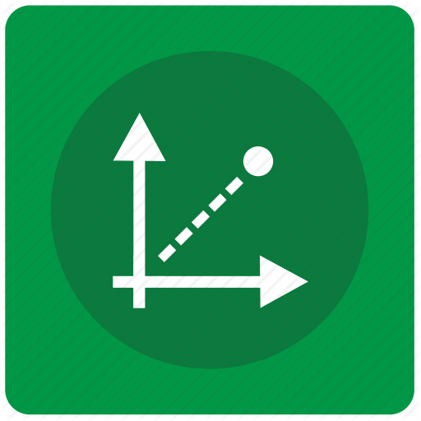
Система координат у проєктах створення зображень
За навчальною програмою 2017 року
Урок 20

Slide 2

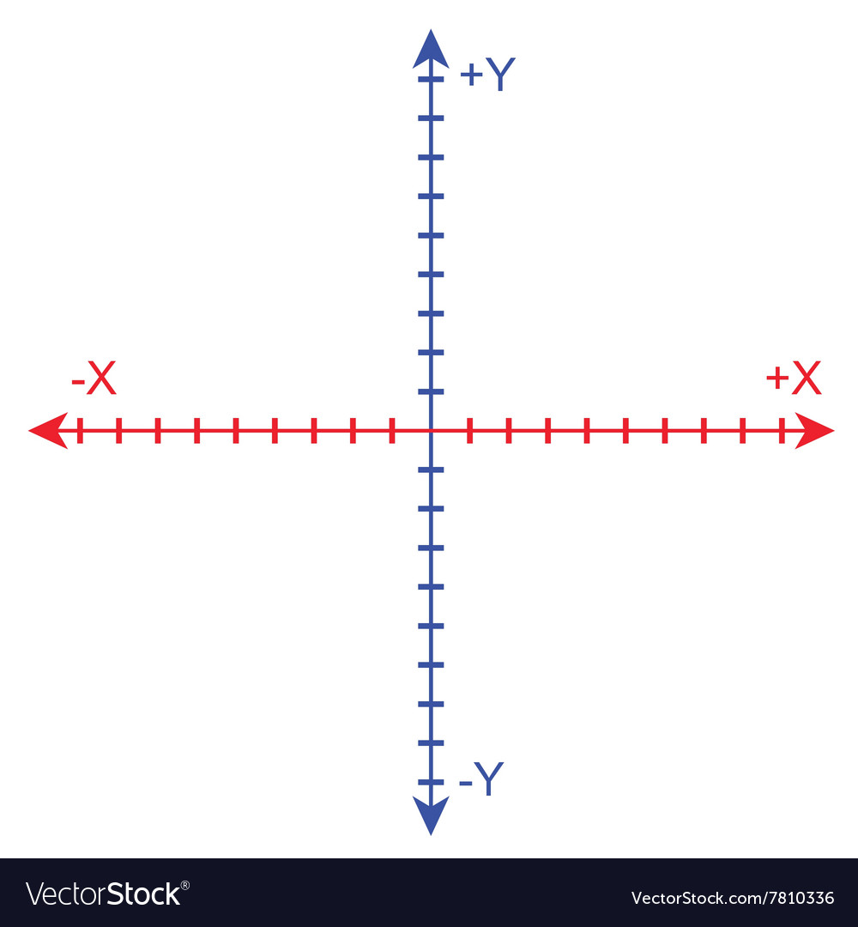

Система координат у проєктах створення зображень
Розділ 4 § 4.2
Що таке система координат?
Що таке координатна площина?
Як визначаються координати точки на координатній площині?

Slide 3
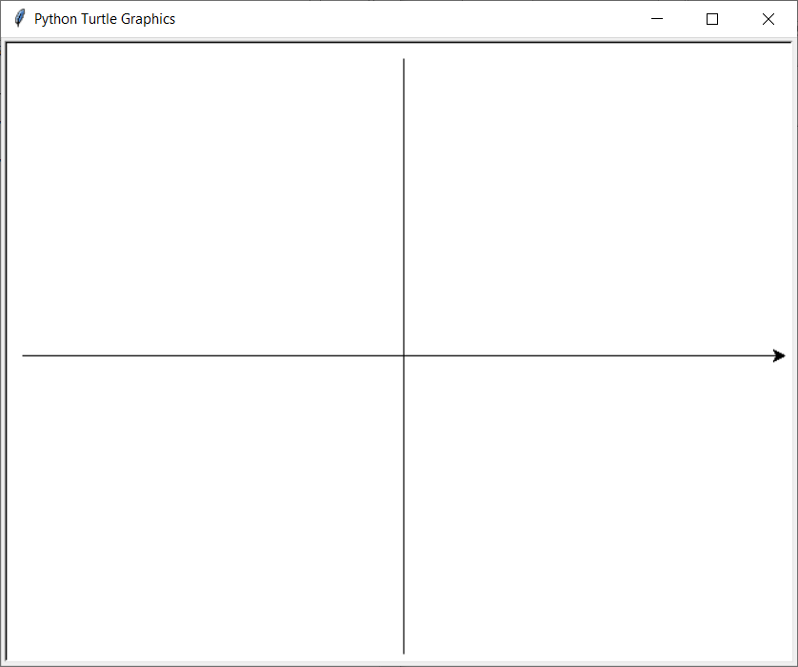
Система координат на полотні в Python
Розділ 4 § 4.2
У Python на полотні введено систему координат для того, щоб можна було задавати положення Черепашки. Початок цієї системи координат - центр вікна Python Turtle Graphics.
(0,0)

Slide 4
Система координат на полотні в Python
Розділ 4 § 4.2
Довжина видимої частини полотна після його створення 680 кроків, а висота – 560 кроків.
(0,280)
Тому, якщо Черепашка розміщена на видимій частині полотна, то
(-340,0)
(0,0)
абсциса х її положення може змінюватися від:
-340 до 340,
(340,0)
а ордината у від:
-280 до 280.
(0,-280)

Slide 5

Система координат на полотні в Python
Розділ 4 § 4.2
Якщо змінювати розмір вікна Python Turtle Graphics, перетягуючи його границі, то буде змінюватися і кількість кроків, на яку зможе переміщуватися Черепашка, щоб залишатися на видимій частині полотна. Центр полотна буде залишатися в центрі вікна.

Slide 6
Система координат на полотні в Python
Розділ 4 § 4.2
У Черепашки є команди переміщення, у яких використовуються координати точок на полотні.
Команди виконавця Черепашка, у яких використовуються координати точок на полотні
Команда
Результат виконання
goto(х, у)
(англ. go - йти, to - до)
Переміщує Черепашку з поточного положення в точку на полотні із зазначеними координатами

Slide 7
Система координат на полотні в Python
Розділ 4 § 4.2
Команда
Результат виконання
home()
(англ, home -додому)
Переміщує Черепашку з поточного положення в точку на полотні з координатами (0; 0)
setx(x)
(англ, set — установити)
Задає абсцису точки розміщення Черепашки на полотні (при цьому ордината точки розміщення не змінюється) і переміщує Черепашку з поточного положення в цю точку
хсоr()
Визначає абсцису точки розміщення Черепашки на полотні

Slide 8
Система координат на полотні в Python
Розділ 4 § 4.2
Команда
Результат виконання
sety(y)
Задає ординату точки розміщення Черепашки на полотні (при цьому абсциса точки розміщення не змінюється) і переміщує Черепашку з поточного положення в цю точку
усоr()
Визначає ординату точки розміщення Черепашки на полотні
write('текст')
(англ, write - писати
Виводить заданий текст на полотні в поточній точці розміщення Черепашки

Slide 9
Система координат на полотні в Python
Розділ 4 § 4.2
Під час виконання цих команд, якщо олівець опущено, то Черепашка залишає за собою слід.
У проєкті можна задавати швидкість руху Черепашки. Команда:
speed(1)
(англ. speed - швидкість) задає повільну швидкість переміщення Черепашки
speed(0)
задає високу швидкість.

Slide 10

Система координат на полотні в Python
Розділ 4 § 4.2
Використовуючи команду:
onscreenclick(goto)
(англ, on – на, screen – екран, click – клацнути), можна переміщувати Черепашку в точку, вибрану вказівником на полотні. Цю команду можна використати для малювання вказівником на полотні.

Slide 11
Система координат на полотні в Python
Розділ 4 § 4.2
У Python можна використати генератор випадкових чисел, щоб організувати переміщення Черепашки в точку на полотні з випадковими координатами. Для цього потрібно приєднати до проекту бібліотеку random, використавши команду:
from random import *
Для отримання цілого випадкового числа з діапазону від -340 до 340 можна використати команду:
х = randint(-340, 340)

Slide 12
Система координат на полотні в Python
Розділ 4 § 4.2
Проект переміщення Черепашки по десяти точках з випадковими координатами може бути таким:
from turtle import *
from random import *
shape('turtle')
up()
speed(1)
for i in range(10):
x = randint(-340, 340)
y = randint(-280, 280)
goto(x, y)

Slide 13
Дайте відповіді на запитання
Розділ 4 § 4.2
Які розміри має полотно в Python?
Що є результатом виконання команди: home()?
Що є результатом виконання команди: setx(0)?
Що є результатом виконання команди: setx(xcor+10)?
Що є результатом виконання команди: sety(0)?
Що є результатом виконання команди: sety(ycor+10)?

Slide 14
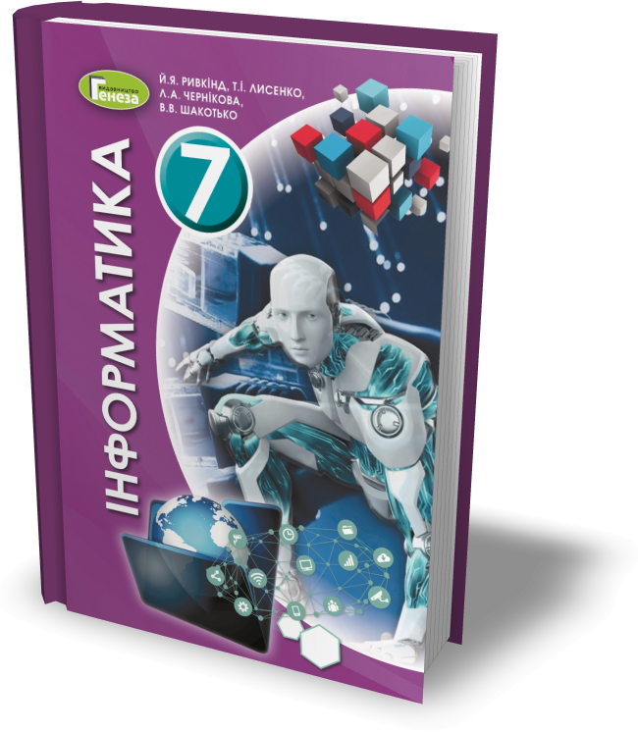
Домашнє завдання
Розділ 4 § 4.2
Проаналізувати
§ 4.2, ст. 133-142

Slide 15


Працюємо за комп’ютером
Розділ 4 § 4.2
Сторінка
136-139

Slide 16
Дякую за увагу!
За навчальною програмою 2017 року
Урок 20

